Slide 1


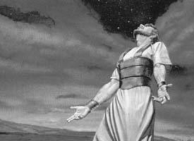

Egzistencijalna molitva brata
Jakova
Izrael i njegov Bog na putu pomirenja
(Post 32,10–13)
„Biblija za odrasle” – 20. večer – amdg.eu

Slide 2
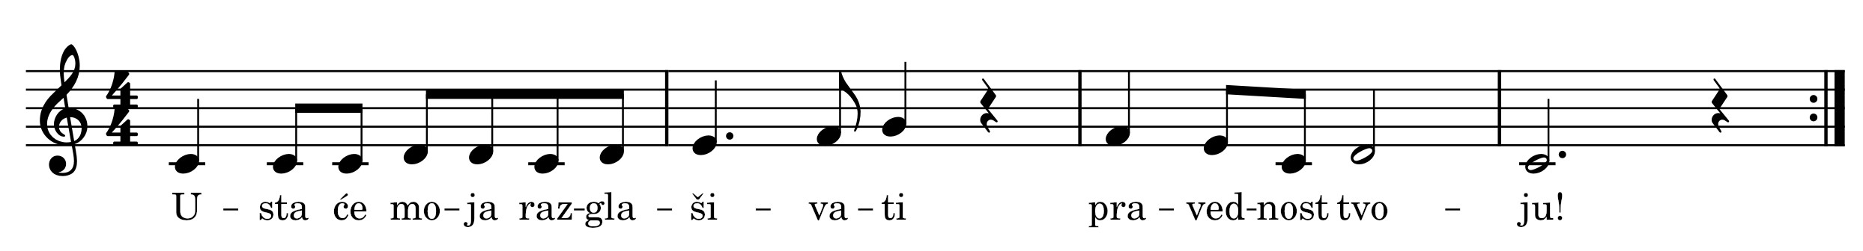
Pravednost tvoju (Ps 71)

Slide 3
Egzistencijalna molitva brata
Jakova
Izrael i njegov Bog na putu pomirenja
(Post 32,10–13)
„Biblija za odrasle” – 20. večer – amdg.eu

Slide 4
Moja molitva
Što mene plaši?
Kada su mi bližnji
bili “bezizlazna situacija”?
Koje je Božje obećanje
meni najvažnije?

Slide 5
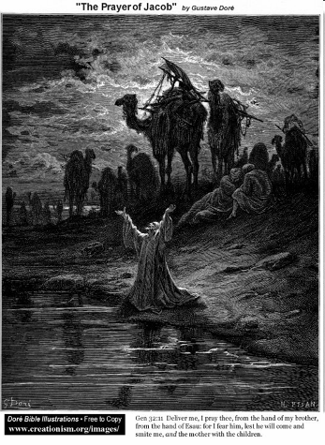
Jakov moli (Post 32,10–13)
  Iskreno o osjećaju u 32,12:
“Bojim se”, “šaka moga brata”
  Premda s “dva tabora” (11)
realan pogled unatrag (11):
“sam sa štapom u ruci” (11)
Razgovor: “ti si rekao” (10.13):
  “Vrati se”, “Potomstvo kao pijesak”
Temelj molbe:
2x “Učinit ću ti dobro” (10.13)
  Božje obećanje (10.13 2x)

Slide 6
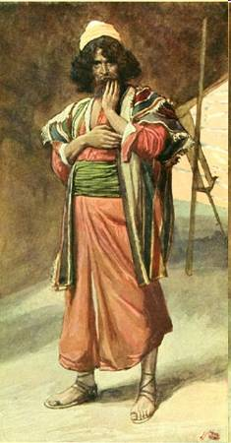
Izrael i njegov Bog
Početak iz snova (Post 28,10-22):
  Bog: zemlja, potomstvo,
  blagoslov (28,13s)
  Strašan san (28,17)
  – zbog hule? (27,20)
  Prvi zavjet: ako mi Bog da što tražim,
  bit će moj Bog (28,20s)
  Prva molitva: sve što mi budeš dao (28,21)
Cjelonoćna borba za blagoslov
(Post 32,25-31)
  Jakovljev boj

Slide 7
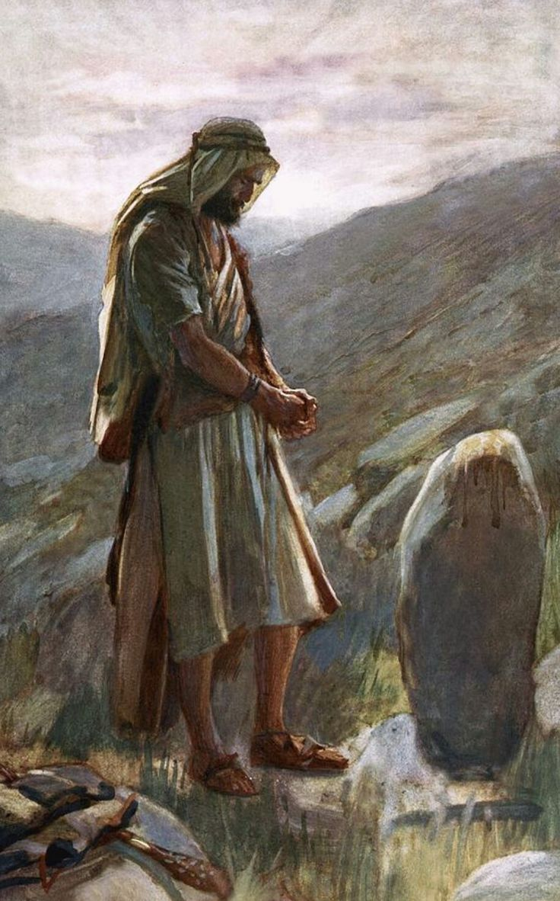
Izrael i njegov Bog (2)
Potvrda u domovini (Post 35,9-15)
    Jakov ispunio zavjet (7)
  Ime Izrael (9) i blagoslov (10),
  prazapovijed (11)
  Bog otkriva svoje ime: El Šadaj (11)
Pomirna žrtva (Post 46,1-7)
  Bogu svoga oca Izaka (46,1.3)
    „Ja sam Bog tvoga oca” (46,3)
  „Ne boj se sići u Egipat” (46,3)
  „Ja ću sići s tobom i vratit ću te” (46,4)
    „Josip će ti zaklopiti oči” (46,3)
Blagoslov svima (49,3-27)
  U spas tvoj se, Jahve, uzdam! (49,18)

Slide 8
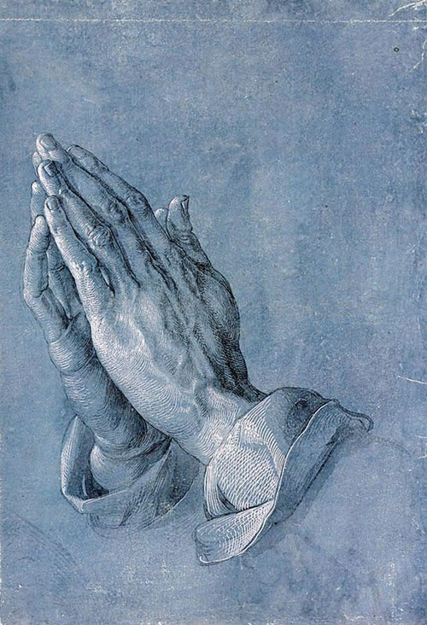
Teološki napredak
  Sugovornik u 32,10:
יהוה – prvi put (32,10)
  usp. Ja sam יהוה (Post 28,13)
Bog Abrahamov i Izakov (10):
pomirenje s precima
  Samoprocjena u 32,11:
“nisam vrijedan” = (pre)malen za
  a) “dobrota” = (iskazi) privrženosti (11)
  b) “postojano” (KS), “vjernost” (Š.) = sva pouzdanost
  Hvatač pete (=ja‘aqob) postao (11):
“Tvoj sluga”

Slide 9
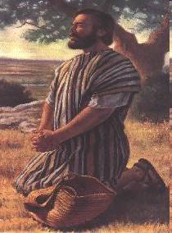
Molitva na putu
  Molitveni razvoj: “dat ću ti” (Post 28,22b) →
Sada 4 retka, 2 obećanja, priznanje i molba:
“ti si rekao”, “nisam vrijedan”, “izbavi me!”
  kruha, ruha i siguran put za sebe (28,20)
“majke, djeca; potomstvo” (32,12s)
  Lea, Rahela, 12 sinova…
→ briga za druge
  Božji odgovor:
Boj s neznancem (32,25-31)
Pomirenje s bratom (Post 33)

Slide 10
Moja molitva
Što mene plaši?
Kada su mi bližnji
bili “bezizlazna situacija”?
Koje je Božje obećanje
meni najvažnije?

Slide 11
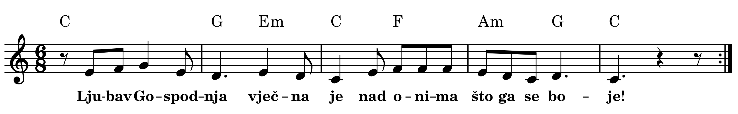
Ljubav Gospodnja (Ps 103)

